Slide 1
Αγαπημένα μου παιδιά σας χαιρετώ! Αυτή τη βδομάδα θα θυμηθούμε ένα τραγούδι που μάθαμε.
Θα φτιάξουμε επίσης το δικό μας τύμπανο και θα παίξουμε σε
ρυθμούς παρέλασης!
Εκπαιδευτικό Υλικό ΔΕ, ΥΠΠΑΝ 2020

Slide 2

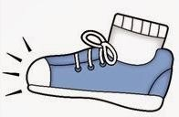

Οδηγία 1:
*Τραγούδησε το τραγούδι
«Στρατιώτες στη γραμμή».
Όταν βλέπεις το ποδαράκι κάνε βήματα επί τόπου σαν να είσαι σε παρέλαση. Όσα ποδαράκια βλέπεις, τόσα βήματα θα κάνεις.
Θα σε βοηθήσει το ορχηστρικό αρχείο.
Θα σε βοηθήσει το τραγούδι.
Εκπαιδευτικό Υλικό ΔΕ, ΥΠΠΑΝ 2020

Slide 3
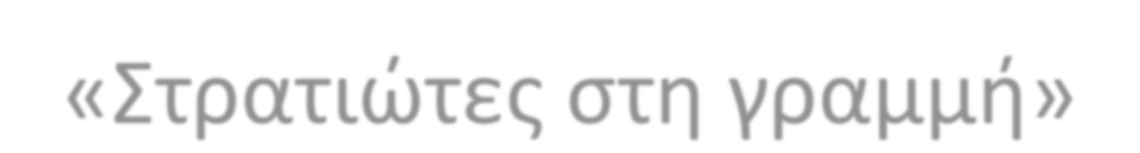



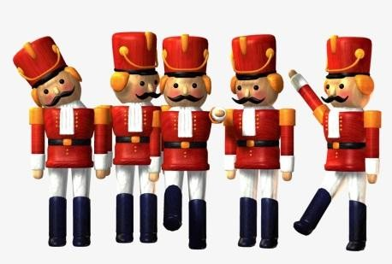

«Στρατιώτες στη γραμμή»
Στρατιώτες στη γραμμή περπατούν καμαρωτοί.
Το ντουφέκι τους κρατούν την πατρίδα τους φρουρούν που τόσο αγαπούν.
Ένα δυο
περπατούν.
Όλοι τα ποδάρια τους μαζί στη γη πατούν.
Εκπαιδευτικό Υλικό ΔΕ, ΥΠΠΑΝ 2020
ΡΥΘΜΙΚΗ ΑΠΑΓΓΕΛΙΑ

Slide 4

Τώρα πάνε στη γραμμή Θα ‘ρθει όμως η στιγμή που τα όπλα θα καούν
στης δουλειάς το πανηγύρι όλοι να ριχτούν.
Ένα δυο
περπατούν.
Όλοι τα ποδάρια τους μαζί στη γη πατούν.
ΡΥΘΜΙΚΗ ΑΠΑΓΓΕΛΙΑ
Εκπαιδευτικό Υλικό ΔΕ, ΥΠΠΑΝ 2020

Slide 5

Είναι όλοι τους παιδιά της πατρίδας διαλεχτά.
Άντρες στη ζωή θα βγουν της ειρήνης στρατιώτες όλοι να γενούν.
Ένα δυο
περπατούν.
Όλοι τα ποδάρια τους μαζί στη γη πατούν.
ΡΥΘΜΙΚΗ ΑΠΑΓΓΕΛΙΑ
Εκπαιδευτικό Υλικό ΔΕ, ΥΠΠΑΝ 2020

Slide 6
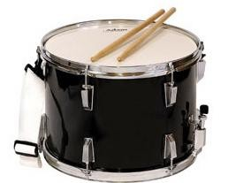
Οδηγία 2:
*Τώρα φτιάξε το δικό σου τύμπανο παρέλασης. Θα χρειαστείς ένα κουτί
παπουτσιών ή ένα μεταλλικό κουτί ή κάτι παρόμοιο.
Θα χρειαστείς επίσης δύο άξυστα μολύβια ή δύο ξύλινες κουτάλες ή κάτι παρόμοιο για να τα χρησιμοποιήσεις σαν επικρουστήρες.
Εκπαιδευτικό Υλικό ΔΕ, ΥΠΠΑΝ 2020

Slide 7
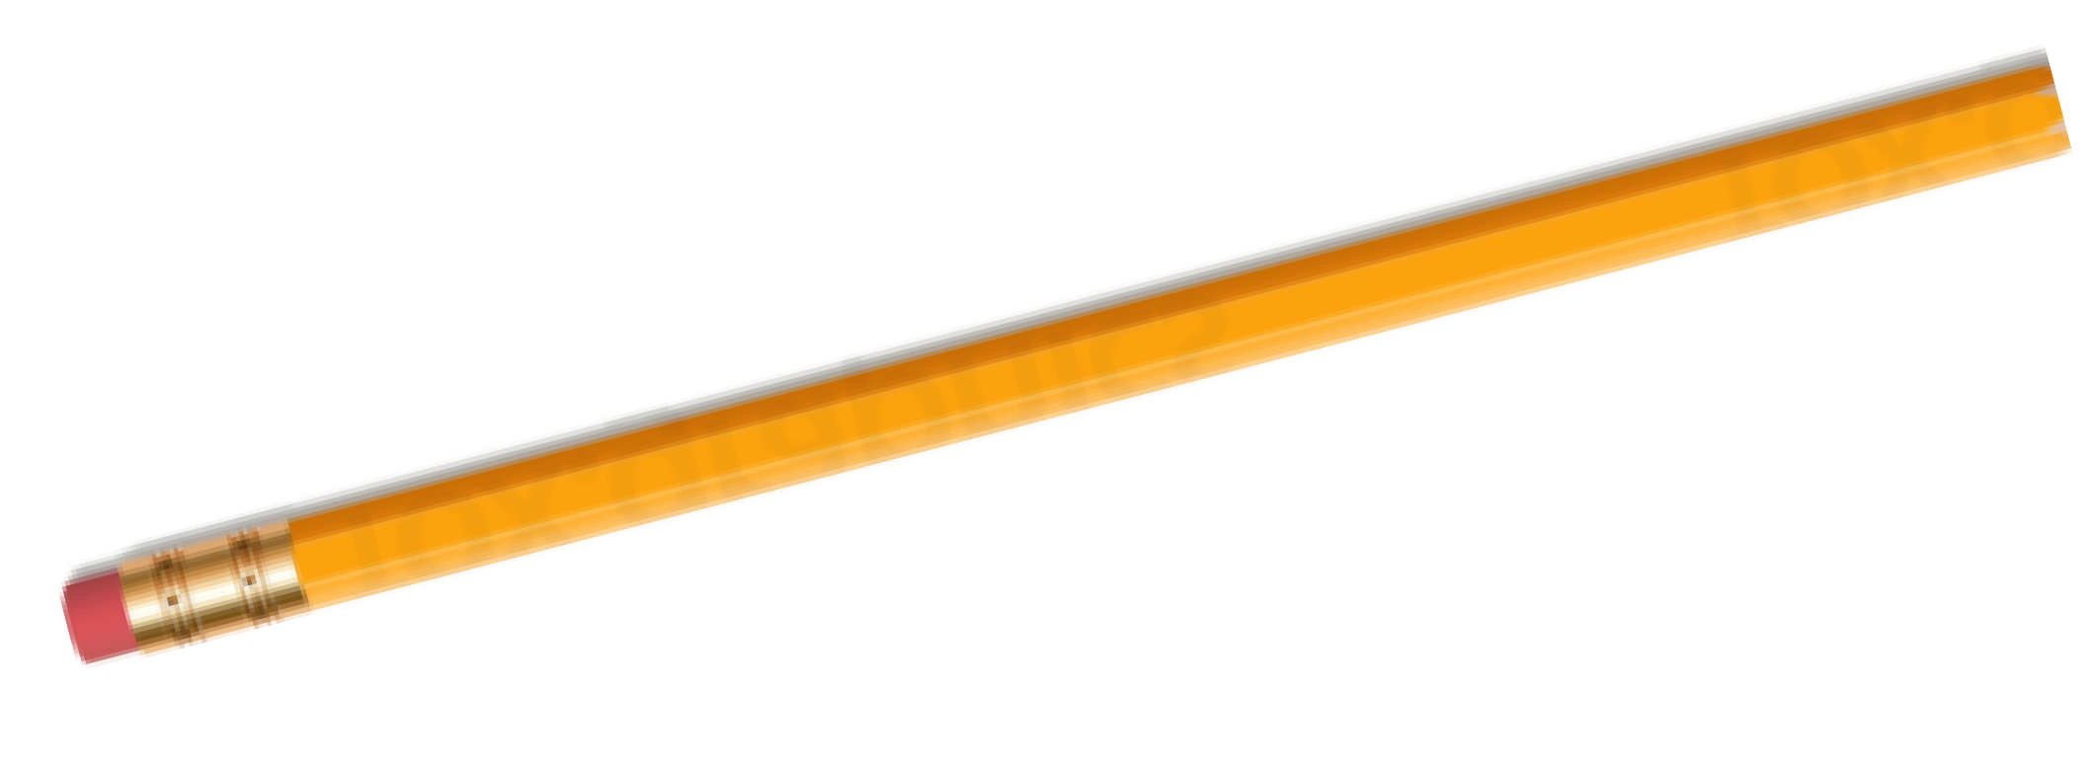

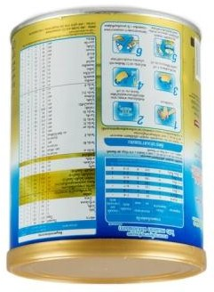

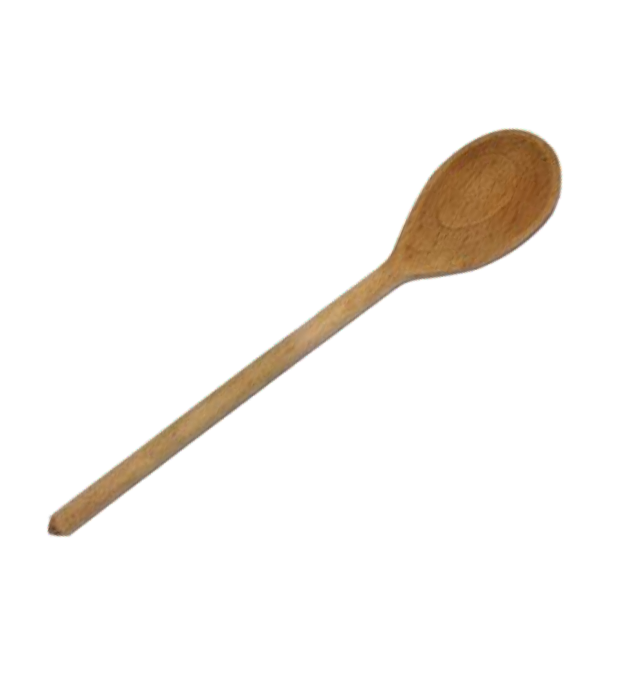
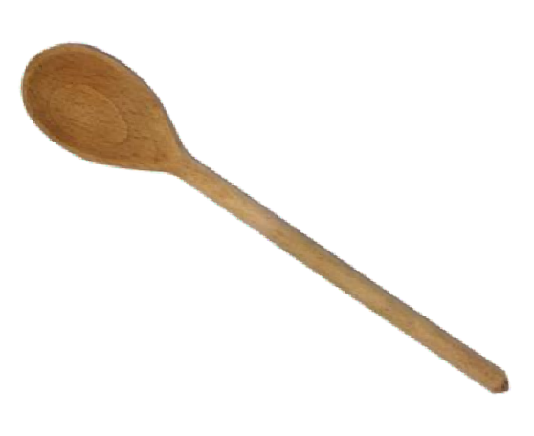
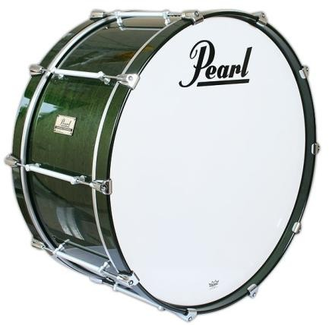
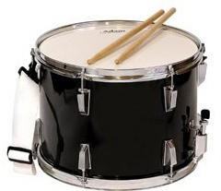
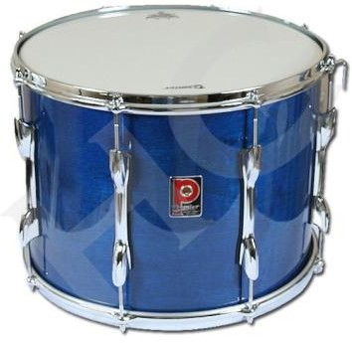
Με το τύμπανο σου σκέψου και παίξε διάφορους ρυθμούς που θα ταίριαζαν σε μια παρέλαση
Διάφορα τύμπανα παρέλασης
Εκπαιδευτικό Υλικό ΔΕ, ΥΠΠΑΝ 2020

Slide 8
Οδηγία 3:
*Ακολουθεί ακόμα μια ιδέα για το πώς
μπορείς να φτιάξεις το δικό σου τύμπανο! Αν έχεις τα υλικά δοκίμασε την!
Εκπαιδευτικό Υλικό ΔΕ, ΥΠΠΑΝ 2020

Slide 9
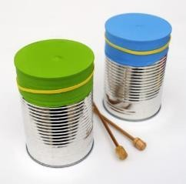
Τύμπανα με μεταλλικά κουτιά
Από την ιστοσελίδα www.minieco.co.uk
Υλικά:
Καθαρό μεταλλικό κουτί από κονσέρβες (ή βρεφικό γάλα)
Προτίμησε αυτά που έχουν γύρω γύρω γραμμούλες όπως στην εικόνα, αν βρεις. Μπορείς να χρησιμοποιήσεις μεγάλα και μικρά κουτιά και να ακούσεις τη διαφορά στον ήχο- ΠΡΟΣΟΧΗ να μην υπάρχουν κοφτερές άκρες
Ελάχιστα φασόλια ή φακές ή
μικρά πετραδάκια
Μπαλόνι
Λαστιχάκια
Ξυλάκια από κινέζικα ή άλλα λεπτά ξυλάκια που έχετε στο σπίτι
Οδηγίες:
Βάλε τα όσπρια ή τα πετραδάκια μέσα στο μεταλλικό κουτί.
Κόψε την άκρη του μπαλονιού με ψαλίδι και τέντωσε το υπόλοιπο πάνω από το στόμιο του κουτιού.
Στερέωσε το μπαλόνι με
λαστιχάκι.
Χρησιμοποίησε τα ξυλάκια σαν
επικρουστήρες.
Εκπαιδευτικό Υλικό ΔΕ, ΥΠΠΑΝ 2020

Slide 10
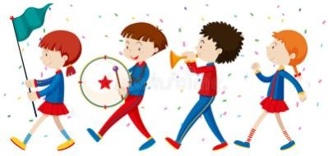
Οδηγία 4:
*Σε μια παρέλαση ακούγονται πολλά εμβατήρια, δηλαδή μουσική που μας βοηθά να περπατούμε
ρυθμικά. Διάλεξε ένα από τα παρακάτω εμβατήρια για να το συνοδεύσεις με το τύμπανο που έφτιαξες. Ζήτησε βοήθεια από κάποιον ενήλικα.
«Radenzky March» (Γιόχαν Στράους) https://www.youtube.com/watch?v=eab_eFtTKFs&t=2s
«Περνάει ο στρατός» (Διονύσιος Βισβάρδης) https://www.youtube.com/watch?v=2S7H0kc_kJY&t=52s
«Stars and Stripes Forever» (Φίλιπ Σούσα)
https://www.youtube.com/watch?v=4ZLr1SG8Ig4
Εκπαιδευτικό Υλικό ΔΕ, ΥΠΠΑΝ 2020
www.dreamstime.com

Slide 11


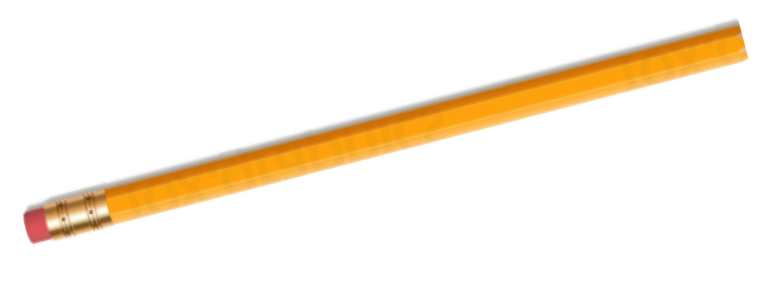
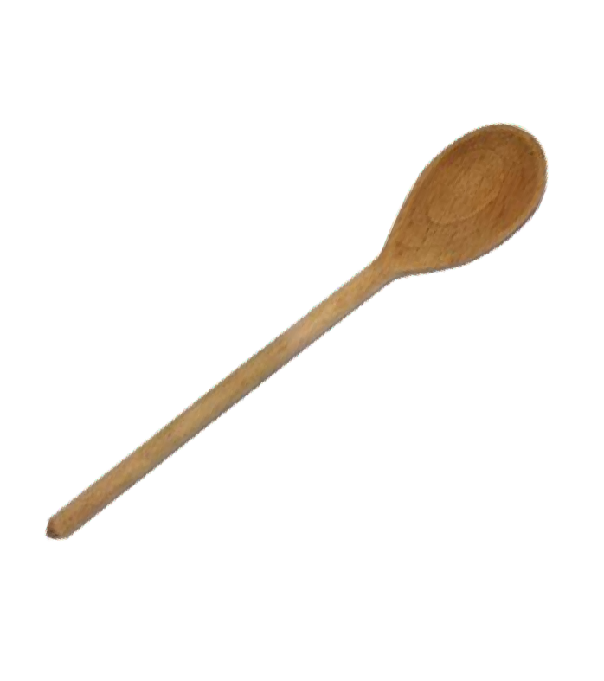
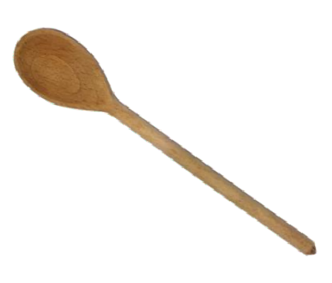

α. Παίξε τον παρακάτω ρυθμό και συνόδευσε το εμβατήριο που διάλεξες.
β. Βρες κι άλλους δικούς σου ρυθμούς που να ταιριάζουν με το εμβατήριο
γ. Άκουσε ξανά το εμβατήριο και περπάτησε ρυθμικά σαν να κάνεις παρέλαση!
1
2
1
2
Εκπαιδευτικό Υλικό ΔΕ, ΥΠΠΑΝ 2020

